Slide 1


Burger Builder
J.Chatillon
A.Rochat
B.SChopfer
J.Smith

Slide 2
Burger Menu
Concept
Implémentation du jeu
Implémentation du Builder
Démo
Conclusion / Questions

Slide 3
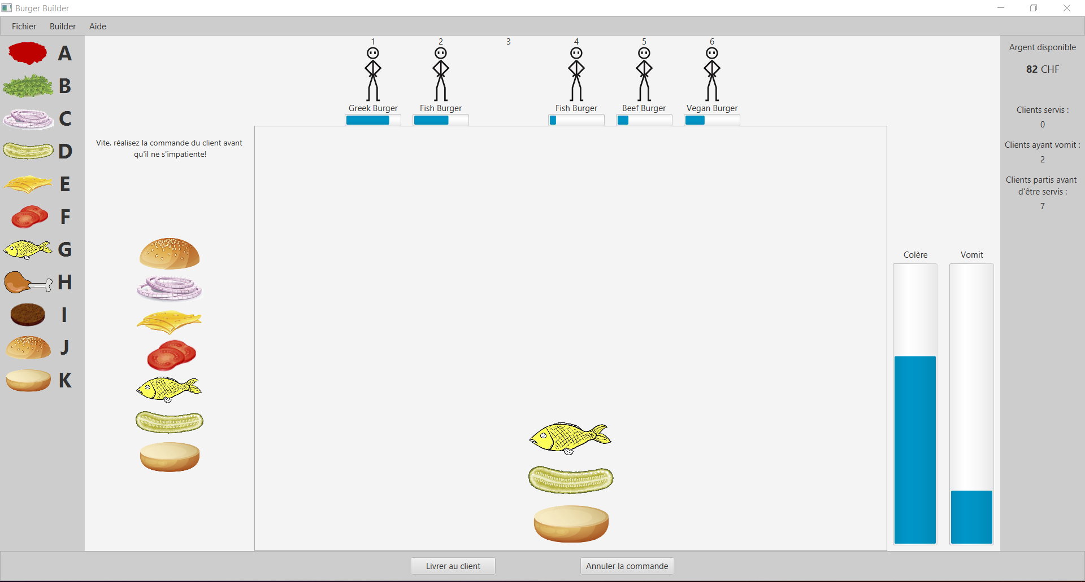

Slide 4
Implementation
Langage : Java
Librairie Graphique : JavaFX

Slide 5
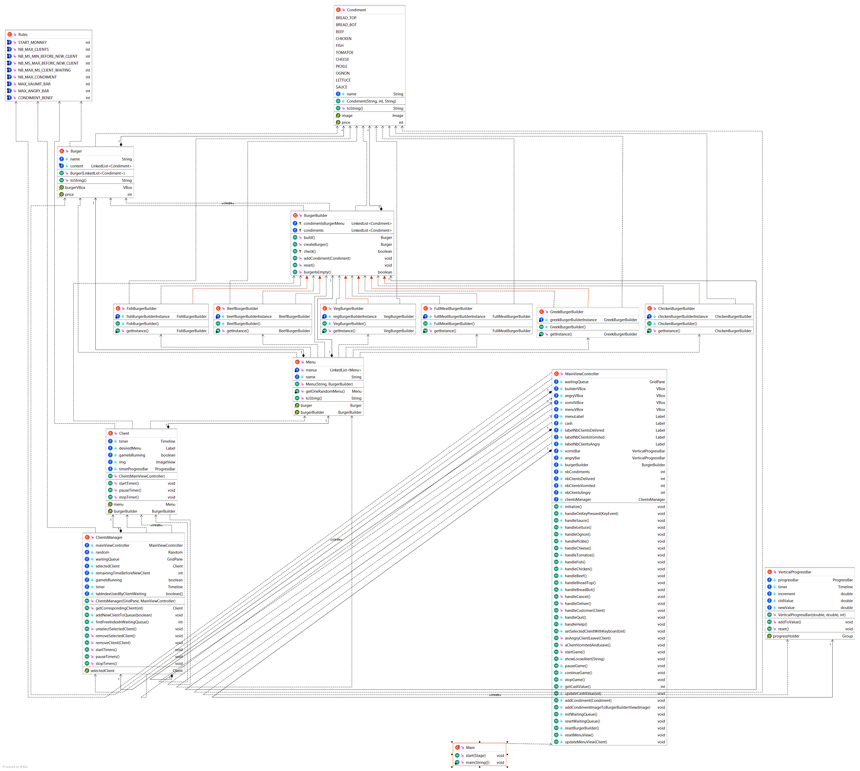

Slide 6
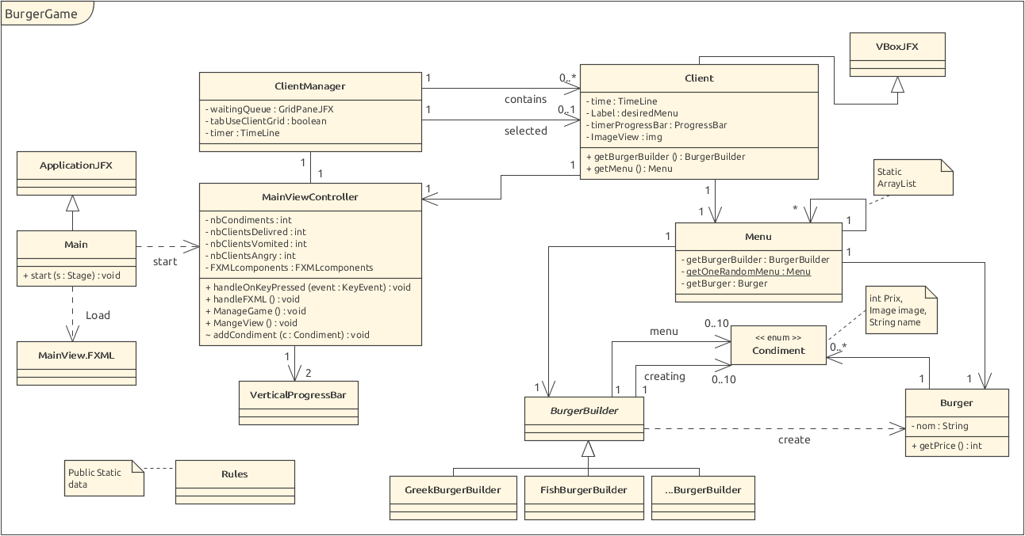

Slide 7
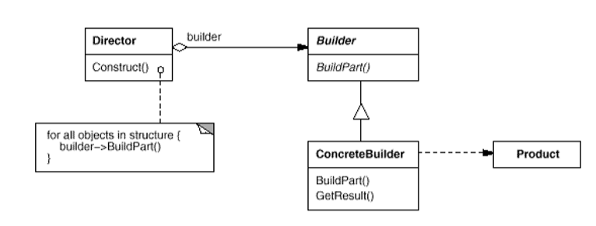
Implémentation du Builder
Notes:
Vu dans 1ère présentation que Builder a plein de façon d'être utilisé
implémenté 2 façons dans BurgerBuilder
1) burger tout fait -> méthode build() -> appelée à la création des menus -> crée un burger type en fct du builder concret
2) burger par étape -> centre du jeu -> quand utilisateur ajoute un condiment -> ajout au builder
quand utilisateur livre au client -> vérifie la validité du burger
-> Si ok -> livre burger, client paye et part
-> Si pas ok -> erreur -> client paye pas, vomit et part
Tout dans BurgerBuilder (builder abstrait) car même traitement pour tout les burger dans le cadre de notre jeu
Si on voulait changer cela:
-> déclarer check() abstract dans burgerBuild
-> implémentation propre à chaque builder concret

Slide 8
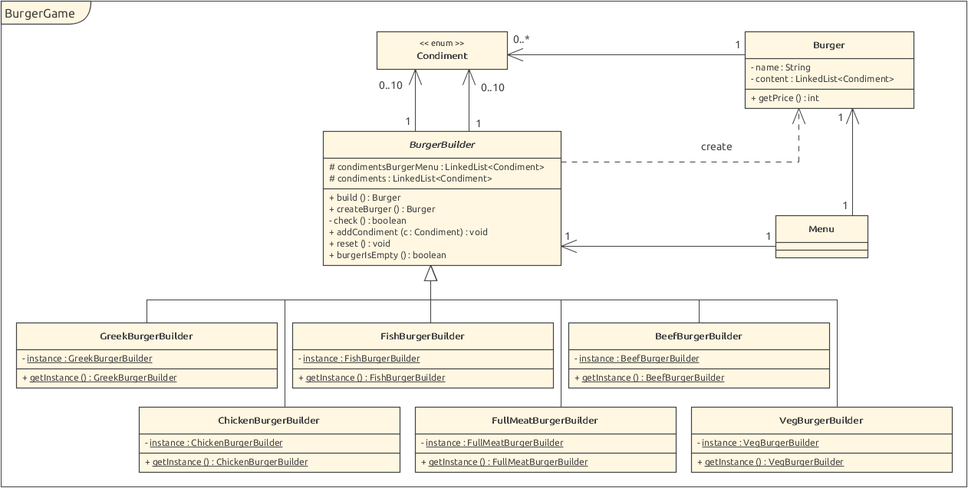

Slide 9
Implémentation du Builder
2 façons d’utiliser ce modèle implémentées
Demander un burger « tout fait »
Créer un burger petit à petit
Méthodes regroupées dans builder abstrait
Certaines pourraient être abstraite dans builder abstrait
Implémentées différemment dans chaque builder concret
Inutile dans le cadre de notre application
Notes:
Vu dans 1ère présentation que Builder a plein de façon d'être utilisé
implémenté 2 façons dans BurgerBuilder
1) burger tout fait -> méthode build() -> appelée à la création des menus -> crée un burger type en fct du builder concret
2) burger par étape -> centre du jeu -> quand utilisateur ajoute un condiment -> ajout au builder
quand utilisateur livre au client -> vérifie la validité du burger
-> Si ok -> livre burger, client paye et part
-> Si pas ok -> erreur -> client paye pas, vomit et part
Tout dans BurgerBuilder (builder abstrait) car même traitement pour tout les burger dans le cadre de notre jeu
Si on voulait changer cela:
-> déclarer check() abstract dans burgerBuild
-> implémentation propre à chaque builder concret

Slide 10
DÉmo

Slide 11
Conclusion
Améliorations possibles :
Clients demandent des suppléments
Nécessite d’adapter la fonction check()
Découverte de différentes implémentations et utilisations du Builder

Slide 12
Question ?

